Slide 1
Série d’apprentissage virtuel du RJFF
Le 7 mai 2020
Joy Moskovic,
Division de la mobilisation numérique, SCT

Slide 2
Le gouvernement du Canada
Accès aux outils de collaboration
Outils externes
Fondé sur CompteGC– inclut l’accès à GCwiki et à GCmessage
OutilsGC
dans l’ensemble du GC
Outils ministériels
2

Slide 3
OutilsGC – Aperçu
Tirer parti des outils
COLLABORATION EXTERNE
COLLABORATION AU SEIN DU RÉSEAU INTERNE DU #GC
CompteGC
GCconnex
GCintranet
Application externe
Comprend l’accès à :
GCcollab, GCwiki
GCmessage
Interne seulement
Interne seulement
Moyen de communication central et reconnu permettant de rejoindre tous les fonctionnaires
GCannuaire – SAGE
GCpédia
GCannuaire – SAGE
Application externe
Annuaire des fonctionnaires fédéraux – Accès partiel
Interne seulement
Interne seulement
Annuaire des fonctionnaires fédéraux – Accès complet
7

Slide 4
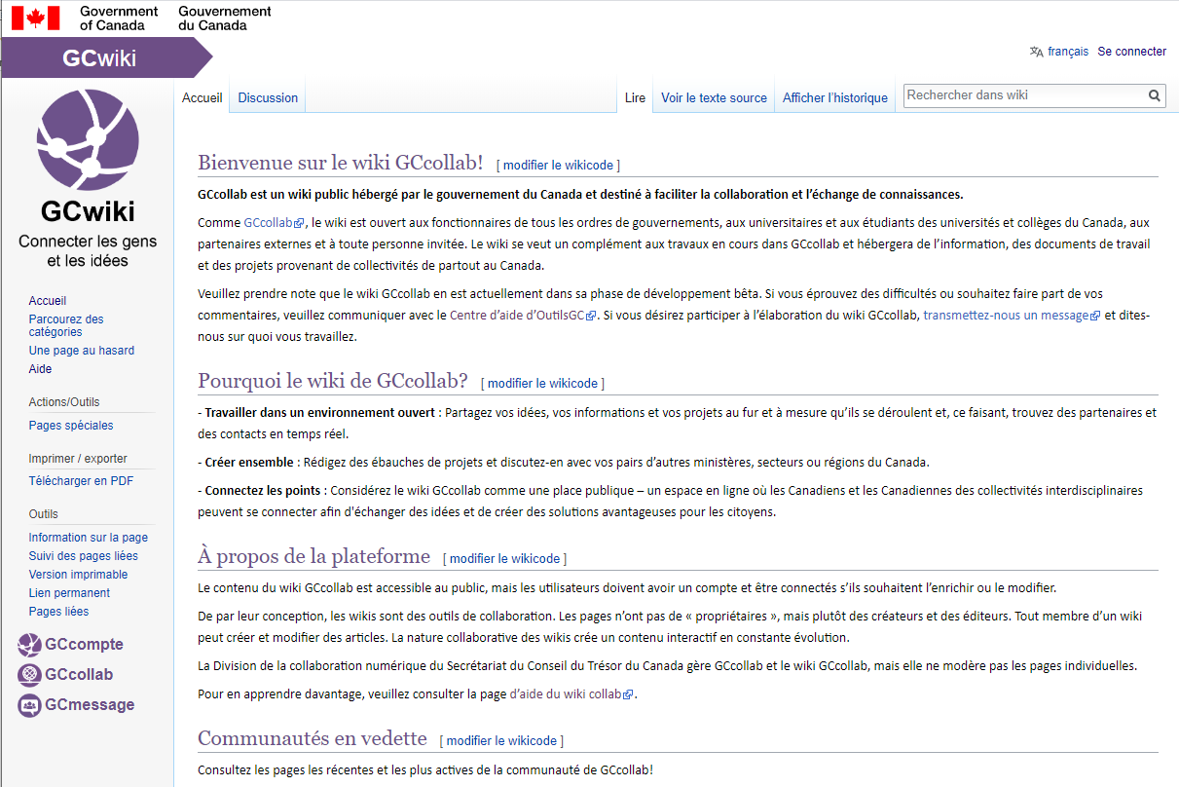
Qu’est-ce que GCwiki (wiki GCcollab)
Une place publique : Un espace en ligne pour créer des liens et partager des idées à travers des collectivités interdisciplinaires afin de créer des solutions.
Les pages sont visibles par l’entremise d’Internet.
Les pages ne peuvent être modifiées que par les utilisateurs qui ont un CompteGC valide.
Vous serez automatiquement abonné aux mises à jour lorsqu’une page que vous créez est modifiée.
Excellent pour les annonces et les mises à jour, ou pour faire part de vos idées et de vos projets au fur et à mesure qu’ils se développent.
Conçu pour la collaboration. Tout utilisateur connecté peut faire des modifications. Cependant, c’est rare et vous pouvez surveiller votre contenu pour voir s’il a été modifié.
Utilise Media Wiki (comme GCpédia et Wikipedia). Les codages HTML et CSS sont restreints.
19

Slide 5
Pourquoi utiliser GCwiki?
Partage de contenu et d’informations au sein du GC et avec des intervenants externes
Contenu Web informel

Slide 6
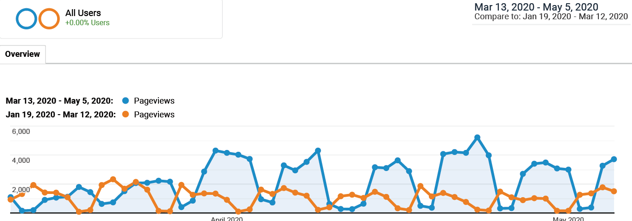
Utilisation accrue depuis la pandémie de la COVID-19
13 mars 2020 – 5 mai 2020
Comparé à 19 janvier – 12 mars 2020
Pages vues
pages vues
Pages vues
Utilisateurs

Slide 7
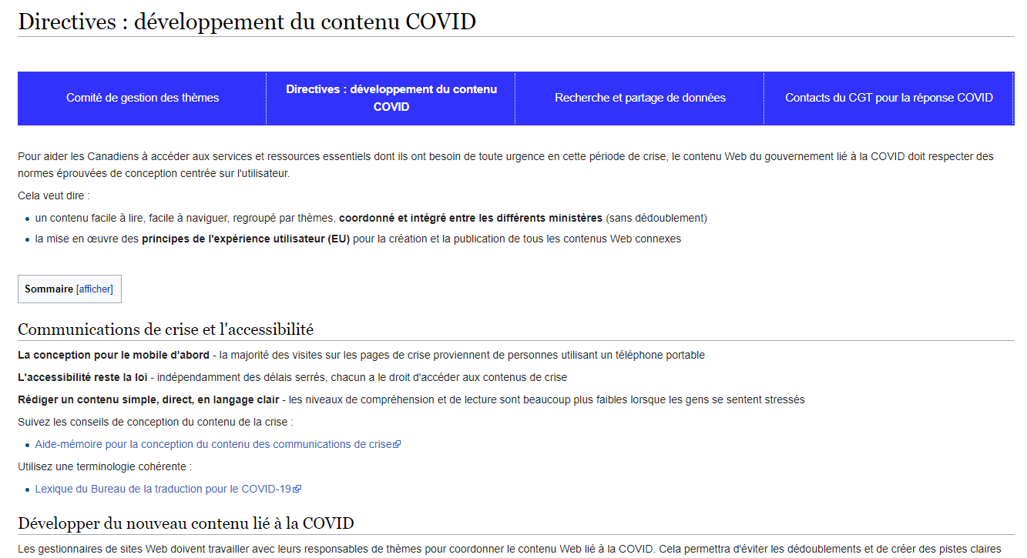
GCwiki – Partage d’information pendant la pandémie de la COVID-19

Slide 8
Comment créer une page?
Par l’entremise de la barre recherche
Par l’entremise de la barre d’adresse (URL)
3. Par l’entremise du wikicode
Créer des liens internes sur des pages existantes en utilisant le wikicode [[Exemple]].
Cela produit un lien rouge; cliquez sur ce lien.
Le lien vous amènera au lien de la page, et vous serez invité(e) à créer la page.

Slide 9
Comment ajouter ou modifier du contenu sur GCwiki
Vous devez être connecté(e).
Cliquez sur Modifier en haut de la page.
Fonctions de base de modification de texte. Cliquez simplement sur le contenu de la page que vous souhaitez modifier et commencez!
Ou codez vous-même le document au moyen de Media Wiki (ressources sur GCpédia, MediaWiki.org ou Wikipedia)
Prévisualiser
Cliquez sur le bouton Prévisualiser, en bas, pour voir les modifications que vous avez apportées, avant de sauvegarder. N’oubliez pas d’enregistrer la page ensuite!
Enregistrement des modifications
Une fois que vous êtes satisfait(e) du résultat, vous pouvez :
aller dans la partie Résumé des modifications et noter les changements dans la fenêtre Résumé;
si vous ne voulez pas envoyer de notification, cochez la case Modification mineure;
et ensuite, cliquez sur Publier.

Slide 10
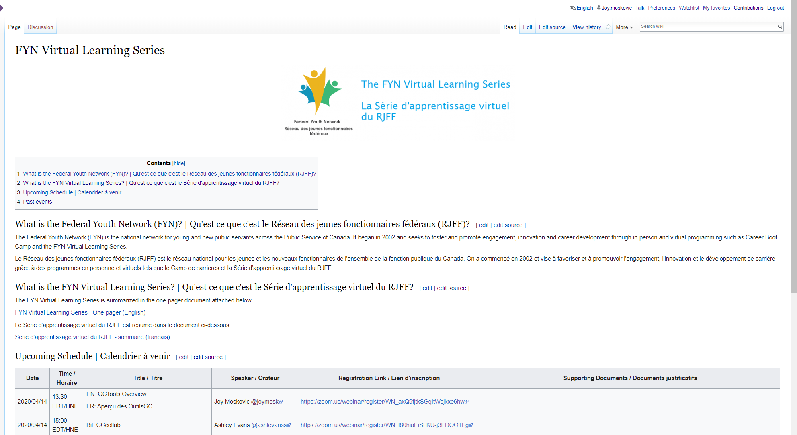

Slide 11
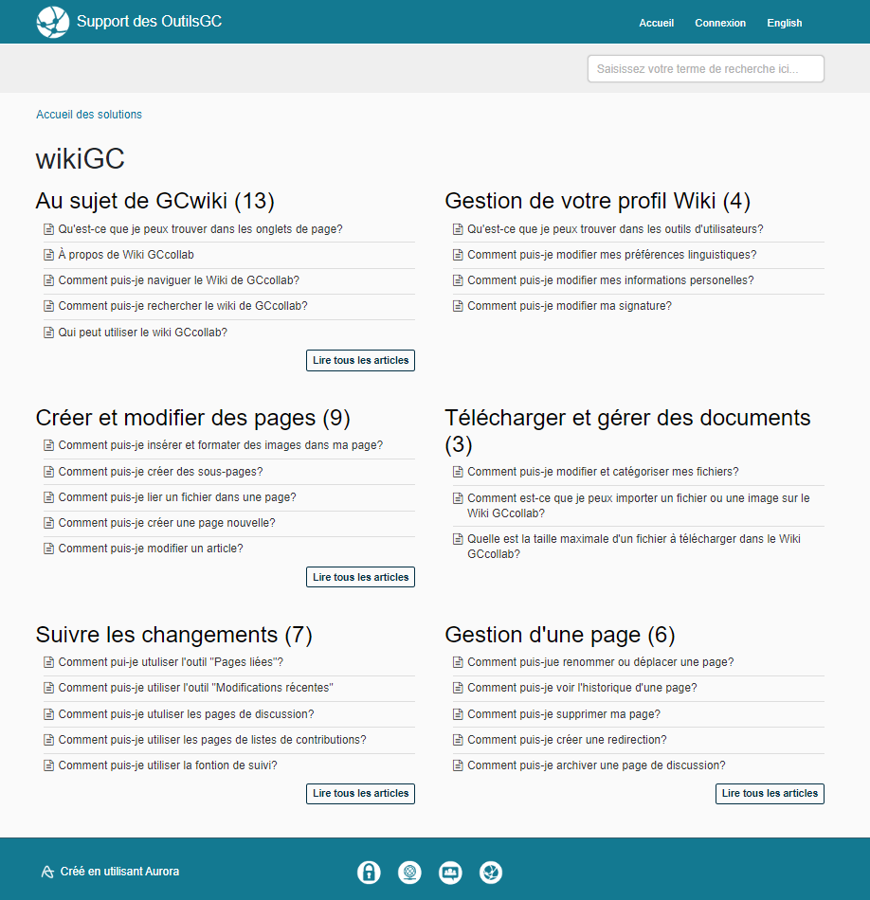
GCwiki : Aide
22

Slide 12
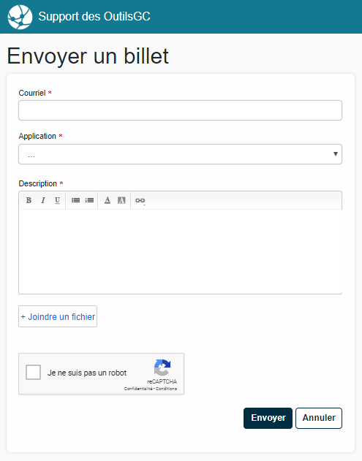
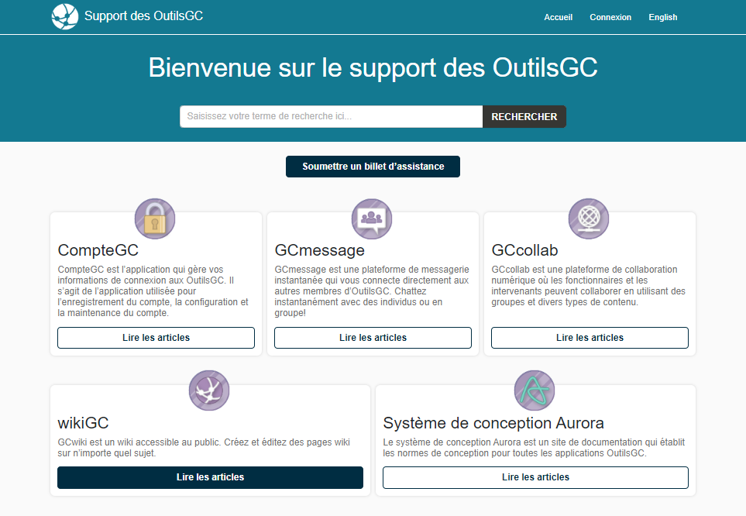
Complètement bloqué(e)? Communiquer avec le Soutien des OutilsGC

Slide 13
Joy Moskovic
Gestionnaire, Sensibilisation et mobilisation, Mobilisation numérique
Bureau du dirigeant principal de l’information
Secrétariat du Conseil du Trésor du Canada
Joy.moskovic@tbs-sct.gc.ca
@joymosk
http://ca.linkedin.com/in/joymoskovic
613-406-5801
Ajoutez-moi comme collègue sur GCconnex ou GCcollab!
Suivez-nous sur Twitter @MobiNumérique, @GCcollab, @GCconnex, @Gcpedia.
24

